Slide 1
TM4C1294NCPDT Microcontroller Overview
罗利文 lwluo@sjtu.edu.cn

Slide 2
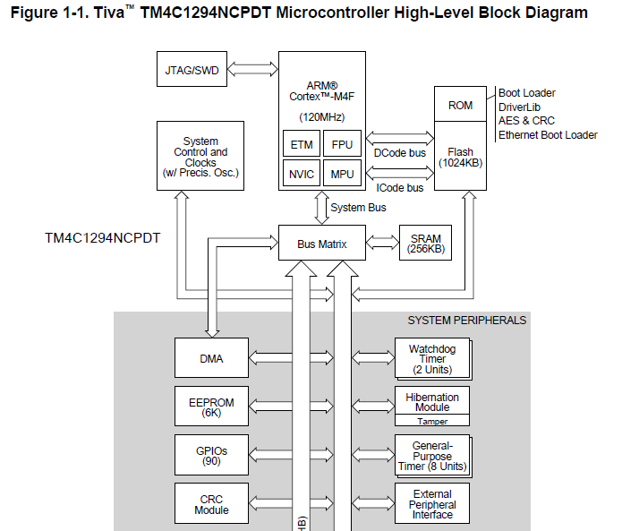
TM4C1294NCPDT Microcontroller Overview
Core: ARM Cortex-M4
On-chip Memory：
Flash：1024Mbytes
System SRAM: 254KB single cycle
EEPROM:6KB
Internal ROM: Loaded with TivaWare
External Peripheral Interface (EPI)： 8-/16-/32- bit dedicated interface for peripherals and memory
Security
Cyclical Redundancy Check (CRC) Hardware
Tamper
Micro Direct Memory Access (μDMA)
Eight General-Purpose Timer (GPTM）
Two watchdog timers
Low-power battery-backed Hibernation module
15 physical GPIO blocks

Slide 3
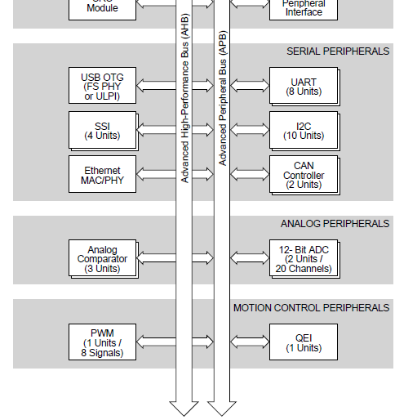
TM4C1294NCPDT Microcontroller Overview
On-chip Serial Peripherals
Eight UARTs
10 I2C modules
2 CAN2.0 Controller
Ethernet: MAC/PHY
USB2.0: Host/Device/OTG
Pulse Width Modulator (PWM)
Quadrature Encoder Interface (QEI)：1
ADCs：2Units, 12bits, 2Mhz
Analog Comparators: 3
16 digital comparators
JTAG and Serial Wire Debug (SWD)

Slide 4
ARM Cortex-M4 Processor Core(1)
■ 32-bit ARM Cortex-M4F architecture optimized for small-footprint embedded applications
■ 120-MHz operation; 150 DMIPS performance
■ Harvard architecture characterized by separate buses for instruction and data
■ Deterministic, fast interrupt handling for time-critical applications
■ Memory protection unit (MPU) to provide a privileged mode for protected operating system
Functionality
■ Optimized for single-cycle Flash memory usage up to specific frequencies
■ Ultra-low power consumption with integrated sleep modes
■ Fast code execution permits slower processor clock or increases sleep mode time

Slide 5
ARM Cortex-M4 Processor Core(2)
■ Thumb-2 mixed 16-/32-bit instruction set delivers the high performance expected of a 32-bit
ARM core in a compact memory size usually associated with 8- and 16-bit devices, typically in
the range of a few kilobytes of memory for microcontroller-class applications
– Single-cycle multiply instruction and hardware divide
– Atomic bit manipulation (bit-banding), delivering maximum memory utilization and streamlined peripheral control
– Unaligned data access, enabling data to be efficiently packed into memory
■ IEEE754-compliant single-precision Floating-Point Unit (FPU)
■ 16-bit SIMD vector processing unit
■ Hardware division and fast digital-signal-processing orientated multiply accumulate
■ Saturating arithmetic for signal processing

Slide 6
ARM Cortex-M4 Processor Core(3)
■ Migration from the ARM7™ processor family for better performance and power efficiency
■ Enhanced system debug with extensive breakpoint and trace capabilities
■ Serial Wire Debug and Serial Wire Trace reduce the number of pins required for debugging and
tracing

Slide 7
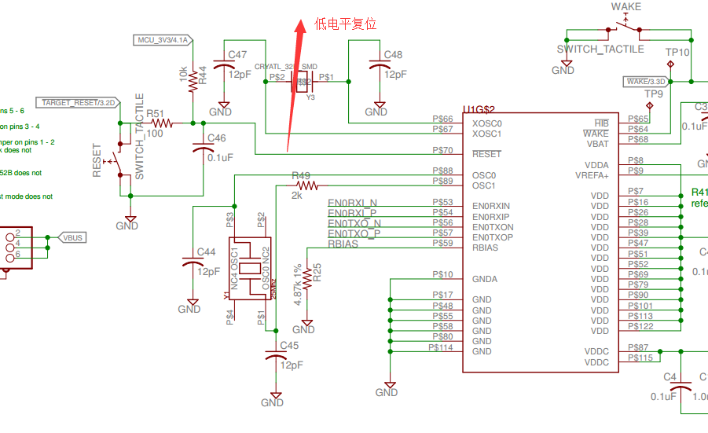
System Control(1)
Reset Control
复位源 Reset Sources
上电复位Power On Reset (POR)
外部管脚复位（RST Pin)
Vdda或VDD掉电复位
软件复位
看门狗（Watchdog)复位
冬眠模组事件（Hibernation Module)
主振荡失败复位（MOSC Failure)

Slide 8
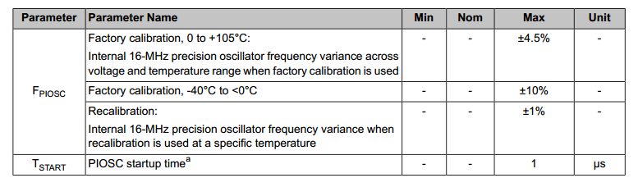
System Control(2)
系统时钟源（SYSCLK)
PIOSC(Preceison Internal Oscillator) CPU内部提供的16M振荡源在POR时使用，未校正时精度有限
MOSC（Main Oscillator)外部主振荡源，外部4-25M的振荡信号输入，可采用石英晶体振荡器作为高精度时钟源使用
LFIOSC（Low Frequency Internal Oscillator) 通常接入33K振荡源用于节能模式如冬眠等
RTCOSC（Hibernation Module RTC Oscillator) 在冬眠模式下用于RTC时钟用，32.768K

Slide 9
System Control(3)
时钟配置
系统时钟在不同工作模式下（RUN，SLEEP，DEEP SLEEP）使用不同的时钟源
一般可以选择PIOSC或MOSC作为系统时钟来源，在本系统中因为硬件固定，只能为16MPIOSC及25MMOSC
可以通过PLL倍频模式将系统时钟调整到不同系统时钟，系统频率最大120M
从下图可见在16M或25M模式下，可以将PLL频率配置为320M或480M均可
然后从此PLL频率经过（1-1024）分频再到想要的系统频率SYSCLK
示例程序（对TM4C1290系列只能使用SysCtlClockFreqSet函数）
SysCtlClockFreqSet((SYSCTL_XTAL_25MHZ |SYSCTL_OSC_MAIN |SYSCTL_USE_PLL |SYSCTL_CFG_VCO_480), 20000000); //倍频到480M，再分频到20M，分频必须为整数倍
SysCtlClockFreqSet((SYSCTL_XTAL_25MHZ |SYSCTL_OSC_MAIN |SYSCTL_USE_OSC), 25000000);

Slide 10
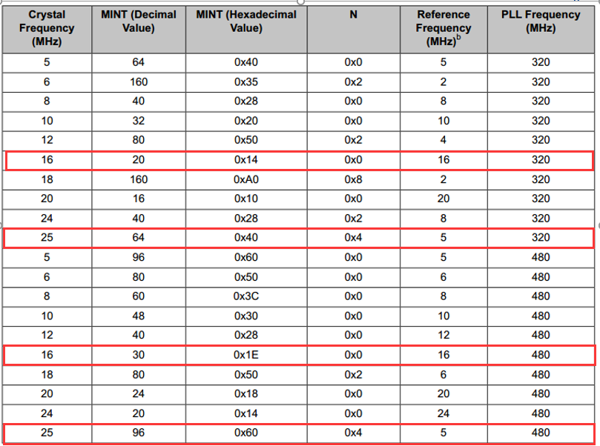
System Control(4)
PLL时钟设置

Slide 11
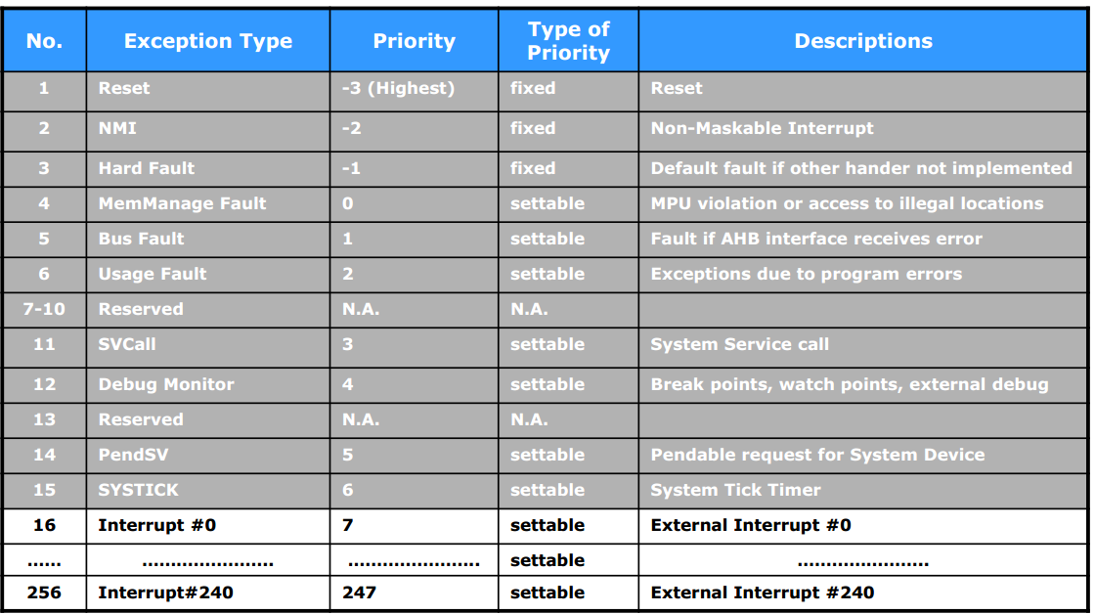
NVIC（1）
NVIC-Nested Vector Interrupt Controller可嵌套的向量中断控制器
Cortex M4中断类型表
TIVA系列最多支持129
个中断类型

Slide 12
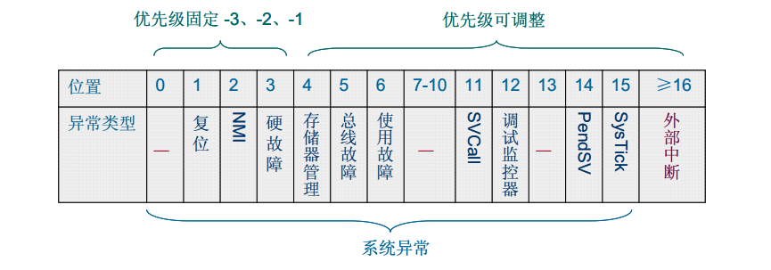

Slide 13
异常基于优先级而采取的动作主要有四种：占先、末尾连锁、返回和迟来
动作 | 描述
占先 | 产生条件：新的异常比当前的 ISR 或线程的优先级更高 发生时刻： ISR 或线程正在执行 中断结果：当前处于线程状态，则进入挂起中断；当前处于 ISR 状态，则产生中断嵌套 附加动作：处理器自动保存状态并压栈
末尾连锁 | 产生条件：新的异常优先级比当前正在返回的 ISR 的优先级更高 发生时刻：当前 ISR 结束时 中断结果：跳过出栈操作，将控制权转向新的 ISR
返回 | 产生条件：没有新的异常或没有比被压栈的 ISR 优先级更高的异常 发生时刻：当前 ISR 结束时 中断结果：执行出栈操作，并返回到被压栈的 ISR 或线程模式 附加动作：自动将处理器状态恢复为进入 ISR 之前的状态
迟来 | 产生条件：新的异常比正在保存状态的占先优先级更高 发生时刻：当前 ISR 开始时 中断结果：处理器转去处理优先级更高的中断

Slide 14
异常可分为系统异常和外部中断， 那么异常优先级也可分为系统异常优先级和外部中断 优先级。
所有的异常本身具有硬件优先级，其硬件优先级顺序决定于位置号（中断号），中断号越低，硬件优先级越高。
也可以通过软件来设置异常的优先级，称为软件优先级。它只可以改变可调整优先级的 异常，即除了复位、 NMI 和硬件故障异常外，其它中断的优先级都可以通过寄存器配置。 异常一旦指定软件优先级后，硬件优先级则无效。
注：软件优先级的设置对复位，NMI，和硬故障无效。它们的优先级始终比其他中断要 高。复位（优先级-3），NMI（优先级-2），和硬故障（优先级-1）。
用户可设置的最高优先级为 0 号优先级，其仅次于复位， NMI 以及硬件故障的 优先级。 0 号优先级也是所有可调整优先级的默认优先级。如果有两个或更多的中断指定为相同的优先级（例如优先级全为 0），那么它们的硬件优先级（位置编号越低优先级越高）就决定了处理器激活这些中断的顺序。
例如，如果 PendSV 和 SysTick 的优先级都为 0，那么PendSV 的优先级更高。

Slide 15
NVIC（2）
NVIC的优先级概念
优先级有3位，共8个优先级。
IntPrioritySet（uint32_t ui32Interrupt,uint8_t ui8Priority)
ui32Interrupt为中断名称，如INT_UART0
ui8Priority为中断优先级，从0x00~0x0E0。有效位为BIT7，6，5。0x0优先级最高。
抢占式优先级（pre-emption priority)
高抢占式优先级的中断事件可以打断当前的主程序/中断程序的运行 ---抢断式优先响应，俗称中断嵌套。
非抢占式优先级，子优先级（sub priority)
在抢占式优先级相同的情况下，高子优先级的中断优先被响应；
在抢占式优先级相同的情况下，如果有低子优先级中断正在执行，高子优先级的中断要等待已被响应的低子优先级中断执行结束后才能得到响应——非抢断式响应(不能嵌套)。

Slide 16
NVIC（3）
判断中断是否会被响应的依据
首先是抢占式优先级，其次是子优先级；
抢占式优先级决定是否会有中断嵌套；
Reset、 NMI、 Hard Fault的优先级为负(高于普通中断优先级)且不可修改
优先级有3位，共8个优先级。即每个中断源有8位中断优先级，这8位分成抢占式优先级(组优先级)和非抢占优先级(子优先级)。子优先级仅仅在抢占优先级相同时才有影响；可编程设定优先级组寄存器中的抢占优先级的位数和非抢占优先级的位数；数字越低，优先级越高；硬件中断数用于区分低级别的优先级次序。
ARM设计优先级寄存器最多有8位。IC芯片生产商可以自行选择优先级位数。本芯片中为3位。从0x00~0x0E0。有效位为BIT7，6，5。0x0优先级最高。

Slide 17
NVIC（4）
中断分组的抢占式优先级与子优先级的配置表
PRIGROUP表示分配给子优先级的位数
IntPriorityGroupingSet（7） //分配7位给抢占式优先级，1位给子优先级
IntPriorityGroupingSet（0） //分配0位给抢占式优先级，8位给子优先级
IntPriorityGroupingSet（7） //为复位默认值，即全抢占式优先级
PRIGROUP | 二进制格式 | 抢占式优先级 | 子优先级 | 抢占式可选配置 | 子优先可选配置
0x0 | B.yyy | 无 | 3位 | 0 | 0~7
0x1 | Bx.yy | 1位 | 2位 | 0~1 | 0~3
0x2 | Bxx.y | 2位 | 1位 | 0~3 | 0~1
0x3-7 | Bxxx. | 3位 | 无 | 0~7 | 0

Slide 18
NVIC（5）
规则1
多个中断源在它们的抢占式优先级相同的情况下，子优先级不论是否相同，如果某个中断已经在服务当中，则其它中断源都不能打断它（可以末尾连锁）；只有抢占式优先级高的中断才可以打断其它抢占式优先级低的中断。
由于TIVA C系列ARM只实现了3个优先级位，因此实际有效的抢占式优先级位数只能设为0～3位。
复位默认情况下，抢占式优先级为4位，子优先级为0位，允许中断嵌套。
规则2
多个中断源在它们的抢占式优先级相同的情况下，同时产生中断，则子优先级高的中断被响应
规则3
多个中断源在抢占式优先级与子优先级均相同的情况下，按中断矢量号的大小为优先级，即中断矢量号小的中断优先被响应。即SYSTICK优先于UART0中断。

Slide 19
NVIC（6）
例：有两个中断源，A中断的中断优先级级置成INTA = b011，即0x60, B中断的中断优先级设置成INTB = b001,即0x20。单单依靠这两个设置我们是无法判断A，B是如何进行中断调度的，我们首先要看中断的组别管理设置。这里我们假设两种不同的组别管理方法，来说明如何分析中断的优先级管理。
1) 假设我们设置PRIGROUP = 0x02, 我们按下面来分析中断是如何调度的:
通过查上面的表我们可以看出，INTn的优先级按照bxx.y来划分
a. INTA的中断优先级就被划分为 INTA = b01.1
组优先级 = 01, 子有限级 = 1
b. INTB的中断有限级也被分为 INTB = b00.1
组优先级 = 00， 子优先级 = 1
由此可见，B的组优先级比A的优先级要高(注意，数字越小，级别越高)，B的中断可以打断A的中断处理。

Slide 20
NVIC（7）
2) 假设我们设置PRIGROUP = 0x01, 我们按下面来分析中断是如何调度的:
通过查上面的表我们可以看出，INTn的优先级按照bx.yy来划分
a. INTA的中断优先级被划分成INTA = b0.11.
组优先级 ＝ ０; 子优先级 ＝ 11.
b. INTB的优先级被划分为INTB = b0. 01
组优先级 ＝ ０; 子优先级 ＝ 01.
由此可见，A和B处于同一个组优先级，他们两个互相不能打断对方的中断处理。B中断的子优先级高，当两个中断同时发生时，会先进B中断处理，但如果A先发生，在未处理结束前，B是不能打算A进行处理的。
IntPriorityGroupingSet(7); //Set all priority to pre-emtption priority
IntPrioritySet(INT_UART0,3); //Set INT_UART0 to highest priority
IntPrioritySet(FAULT_SYSTICK,0x0e0); //Set INT_SYSTICK to lowest priority

Slide 21
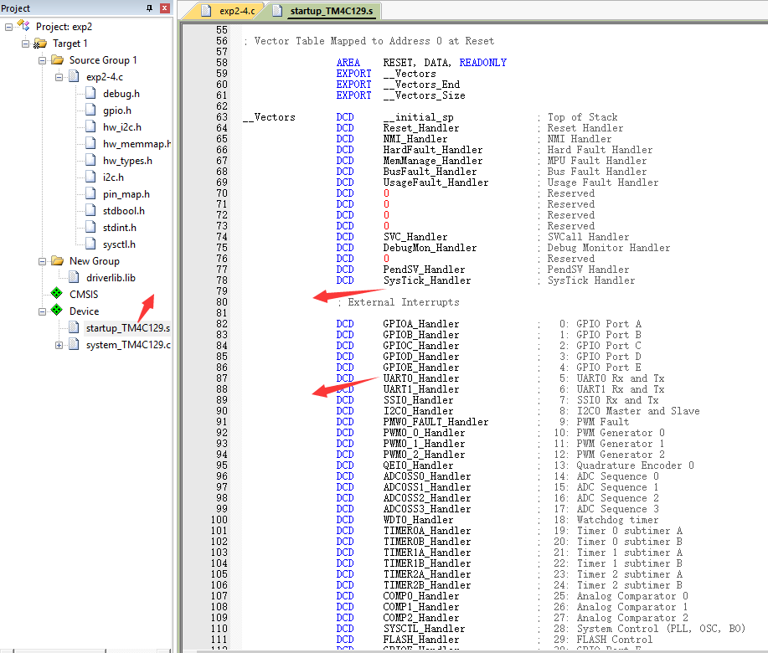
NVIC（8）
在生成项目时，即自动生成了
所有的中断函数的入口函数
在startup_tm4c129.s中

Slide 22
NVIC（10）
中断程序的入口与中断的使能
根据所使用的中断类型，按startup_tm4c129.s 中的中断函数名称在主程序中引用此函数，即可实现中断函数。
SYSTICK中断使能
SysTickIntEnable(); //systick中断使能
IntMasterEnable(); //总中断允许
中断函数，函数名称SysTick_Handler
void SysTick_Handler(void)｛
//在此实现SYSTICK中断函数功能
｝

Slide 23
NVIC（11）
中断程序的入口与中断的使能
根据所使用的中断类型，按startup_tm4c129.s 中的中断函数名称在主程序中引用此函数，即可实现中断函数。
0-15号系统中断是单独设定，16号及以后采用统一的中断使能IntEnable 。
UART0中断使能
IntEnable(INT_UART0);
UARTIntEnable(UART0_BASE, UART_INT_RX | UART_INT_RT); //Enable UART0 RX,TX interrupt
IntMasterEnable(); //总中断允许
中断函数，函数名称SysTick_Handler
void UART0_Handler(void) ｛
//在此实现UART0中断函数功能
｝

Slide 24
Systick Timer(1)
SysTick，系统滴答，即系统的心跳，很形象地表示了它是一个系统节拍器
SysTick是ARM集成在内核中的一个24位倒计时定时器，与外设厂家无关。便于不同处理器厂家间程序的移植。
SysTick从设定值开始减1计数，直到0，然后再次重装。循环往复。
SysTick查询式编程（注意24位计数器不要溢出）
ui32SysClock = SysCtlClockFreqSet((SYSCTL_XTAL_16MHZ |SYSCTL_OSC_INT |SYSCTL_USE_OSC), 16000000);
SysTickPeriodSet(ui32SysClock/1000); //心跳节拍为1mS
SysTickEnable(); //使能SysTick
ui32Value = SysTickValueGet(); //SysTick定时器当前值，可以进行为0的判断处理

Slide 25
Systick Timer(2)
SysTick中断编程（注意24位计数器不要溢出）
ui32SysClock = SysCtlClockFreqSet((SYSCTL_XTAL_16MHZ |SYSCTL_OSC_INT |SYSCTL_USE_OSC), 16000000);
SysTickPeriodSet(ui32SysClock/1000); //心跳节拍为1mS
SysTickEnable(); //使能SysTick
SysTickIntEnable(); //SysTick中断允许，每1mS进入一次中断
IntMasterEnable(); ///总中断允许
程序分割线
void SysTick_Handler(void)
｛
//在此实现SYSTICK中断函数功能
｝

Slide 26
General-Purpose Input/Outputs (GPIOs) (2)
GPIO模式
GPIO | TM4C1290 Series
Input Mode | Floating Pull-Up (GPIO_PIN_TYPE_STD_WPU ) Pull-Down (GPIO_PIN_TYPE_STD_WPD ) WAKE (GPIO_PIN_TYPE_WAKE_HIGH) (GPIO_PIN_TYPE_WAKE_LOW)
General Purpose Output | Push-Pull (GPIO_PIN_TYPE_STD ) Open-Drain(GPIO_PIN_TYPE_OD ) Push-Pull+Pull-Up (GPIO_PIN_TYPE_STD_WPU ) Push-Pull+Pull-Down (GPIO_PIN_TYPE_STD_WPD )
Analog | Analog (GPIO_PIN_TYPE_Analog )
Alternate Function Output | Push-Pull (GPIO_PIN_TYPE_STD ) Open-Drain(GPIO_PIN_TYPE_OD ) Push-Pull+Pull-Up (GPIO_PIN_TYPE_STD_WPU ) Push-Pull+Pull-Down (GPIO_PIN_TYPE_STD_WPD )

Slide 27
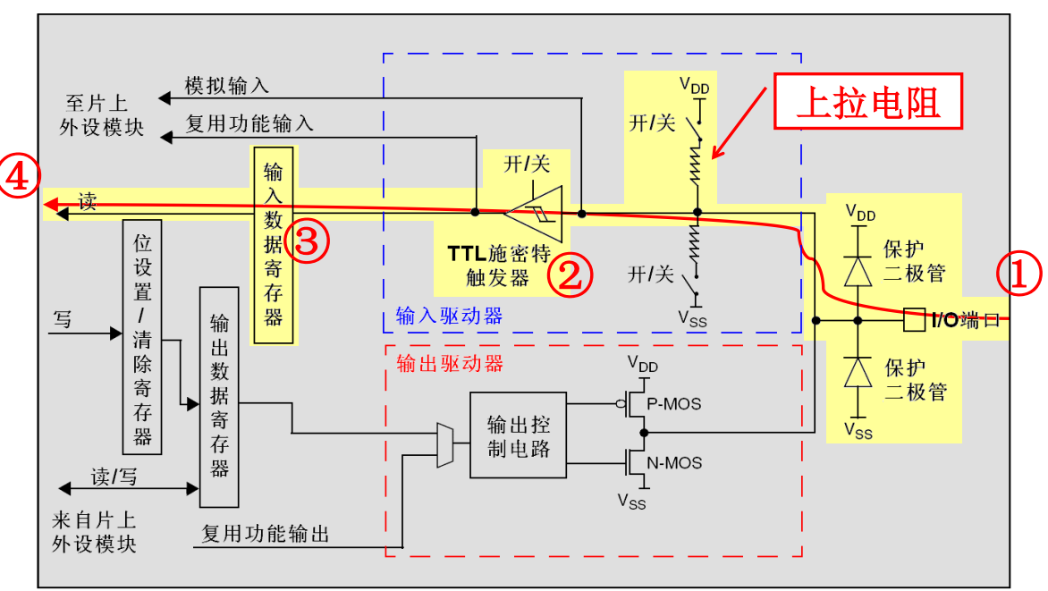
General-Purpose Input/Outputs (GPIOs) (3)
输入上拉模式

Slide 28
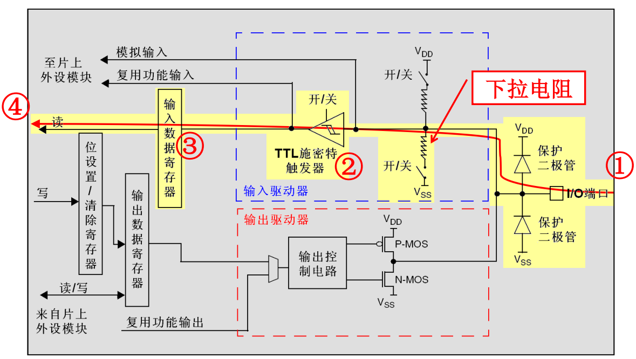
General-Purpose Input/Outputs (GPIOs) (4)
输入下拉

Slide 29
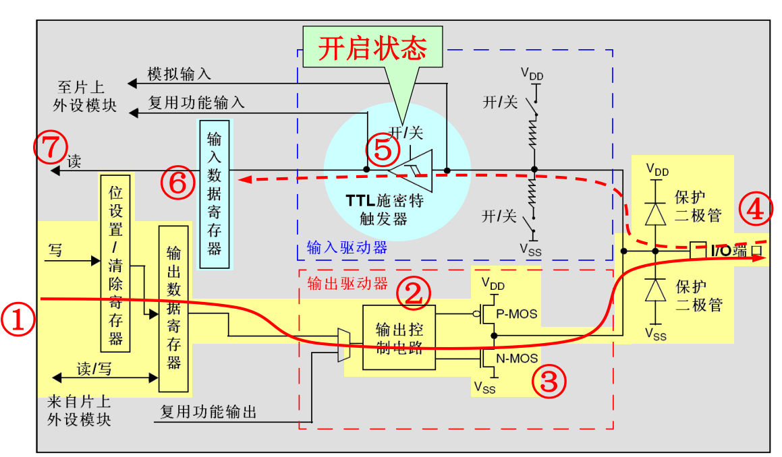
General-Purpose Input/Outputs (GPIOs) (5)
推挽输出

Slide 30
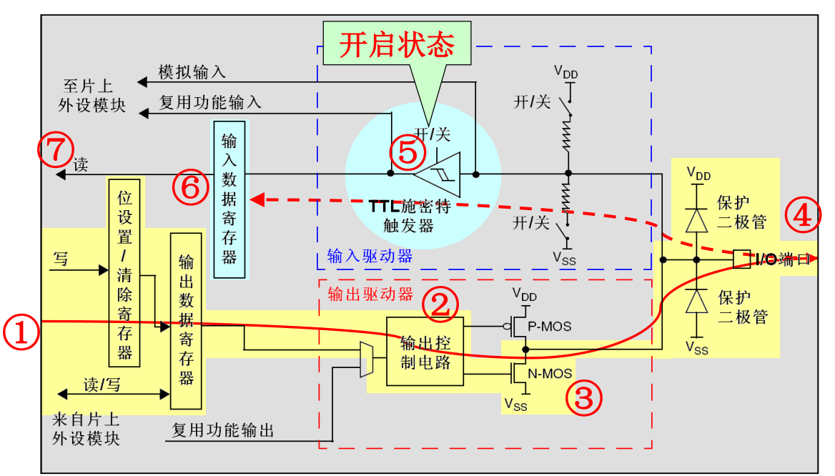
General-Purpose Input/Outputs (GPIOs) (6)
开漏输出

Slide 31
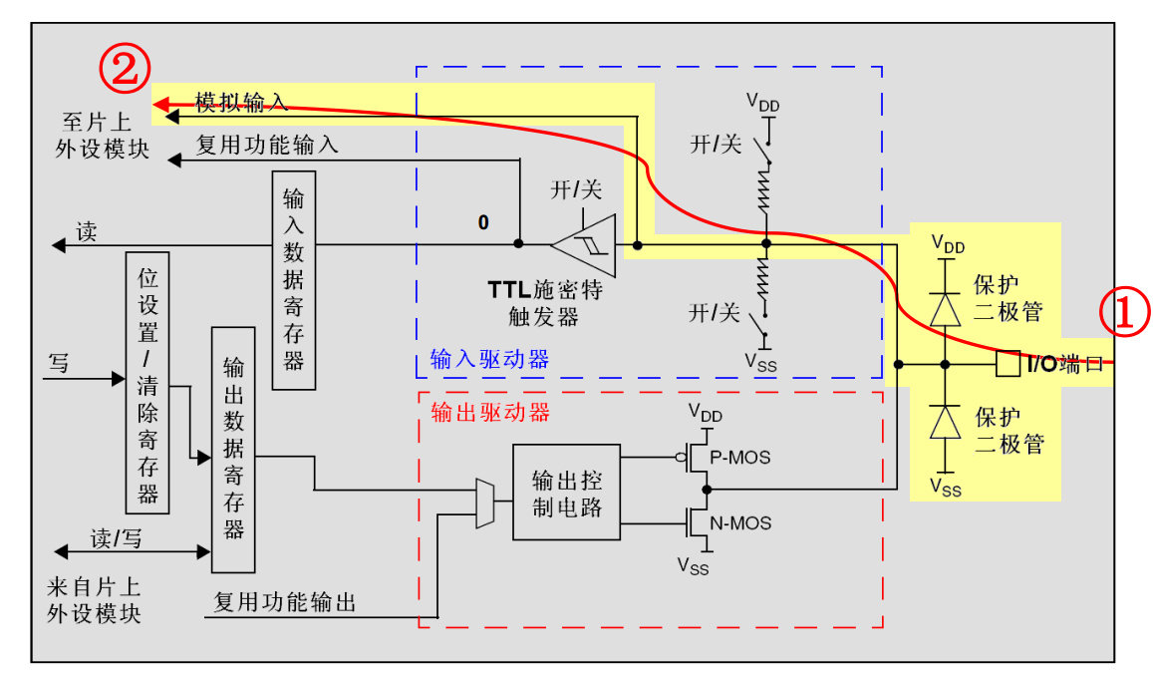
General-Purpose Input/Outputs (GPIOs) (7)
模拟输入

Slide 32
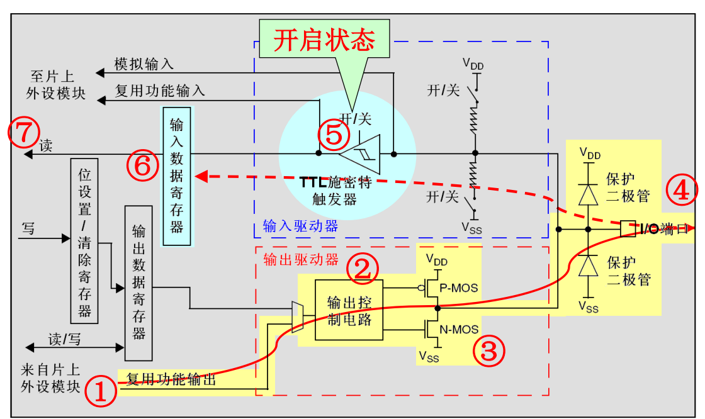
General-Purpose Input/Outputs (GPIOs) (8)
推挽输出复用功能

Slide 33
General-Purpose Input/Outputs (GPIOs) (9)
编程前准备
预定义的说明
gpio.h 定义管脚对应的值
#define GPIO_PIN_0 0x00000001 // GPIO pin 0
#define GPIO_PIN_7 0x00000080 // GPIO pin 7
Hw_memmap.h 定义每个模组的GPIO首地址
#define GPIO_PORTF_BASE 0x40025000 // GPIO Port F
使用的函数
模组使能，在使用GPIO前，需要对本组模组使能SysCtlPeripheralEnable
配置GPIO为数字输出或数字输入或复用功能或模拟量输入
GPIOPinTypeGPIOOutput，GPIOPinTypeGPIOIntput， GPIOPinTypeI2CSCL
配置PAD模式 GPIOPadConfigSet，对输入来说输出电流选项无效

Slide 34
General-Purpose Input/Outputs (GPIOs) (10)
编程示例
//Enable PortF
SysCtlPeripheralEnable(SYSCTL_PERIPH_GPIOF);
//Wait for the GPIO moduleF ready
while(!SysCtlPeripheralReady(SYSCTL_PERIPH_GPIOF));
// Set PF0 as Output pin
GPIOPinTypeGPIOOutput(GPIO_PORTF_BASE, GPIO_PIN_0);
//Set the PJ0,PJ1 as input pin
GPIOPinTypeGPIOInput(GPIO_PORTJ_BASE,GPIO_PIN_0 | GPIO_PIN_1);
//Set the PJ0,PJ1 has pull resistor up
GPIOPadConfigSet(GPIO_PORTJ_BASE,GPIO_PIN_0 | GPIO_PIN_1,GPIO_STRENGTH_2MA,GPIO_PIN_TYPE_STD_WPU);

Slide 35
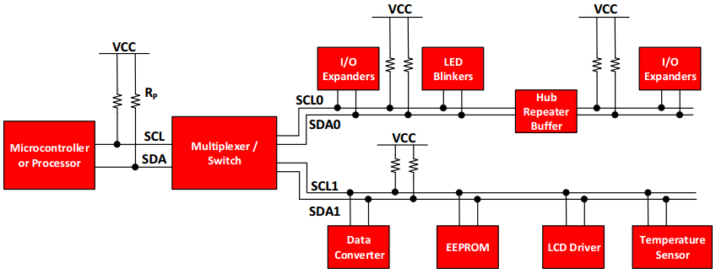
I2C（1）
I2C简介
I²C接口是Philips推出的一种串行总线方式，用于IC器件之间的通信。它通过SDA（串行数据线）和SCL（串行时钟线）两根线在连到总线上的器件之间传送信息，数据线上的信号与时钟同步，并通过软件寻址识别每个器件，而不需要片选线。
I²C总线采用器件地址的硬件设置方法，使硬件系统的扩展简单灵活。
I²C总线接口为开漏或开集电极输出，需要加上拉电阻。系统中所有的微控制器和外围器件都将数据线SDA与时钟线SCL的同名引脚连在一起，总线上的所有节点都由器件引脚给定地址。
I²C接口的标准传输速率为100Kbit/s，400Kbit/s,最高传输速率可达1000Kbit/s 。

Slide 36
I2C（2）
I2C电气连接
I2C总线接口均为开漏或开集电极输出，因此需要为总线增加上拉电阻Rp。TIVA C系列的引脚有内部电阻上拉设置，所以不是必须外接上拉电阻。

Slide 37

I2C（3）
I2C总线时序-START and STOP
在数据传送过程中，必须确认数据传送的开始和结束，这通过起始和结束信号识别。
。
SDA
SCL
S
P
起始信号
结束信号
发送起始信号后传送的第一字节数据具有特别的意义，其中前七位为从机地址，最后一位为读写方向位（0表示写，1表示读）。
S
从器件地址
R/W
…

Slide 38
I2C（4）
I2C总线时序-ACK
I2C总线数据传送时，每传送一个字节数据后都必须有应答信号（A）。主控器接收数据时，如果要结束通信时，将在停止位之前发送非应答信号（ NA ）。在时钟SCL的高电平期间，SDA线上的数据必须保持稳定。SDA仅可在时钟SCL为低电平时改变。
SDA
SCL
A
A
应答信号
非应答信号

Slide 39
I2C（5）
I2C总线时序
TIVA C系列在I2C通信中可以配置为主控器也可以作为被控器，那么它就具有4种操作模式：主发送模式、主接收模式、从发送模式和从接收模式。
主发送模式：
S
从器件地址
W
A
数据
A
数据…
A
A/
P
主接收模式：
S
从器件地址
R
A
数据
A
数据…
A
P
从发送模式：
S
从器件地址
W
A
数据
A
数据…
A/
A
P/RS
从接收模式：
S
从器件地址
R
A
数据
A
数据…
A
P
S = 起始信号
主机到从机
A = 应答(SDA为低)
P = 停止信号
主机到从机
A = 非应答(SDA为高)
RS = 重复起始信号

Slide 40
I2C（6）
I2C总线时序-ACK
I2C总线数据传送时，每传送一个字节数据后都必须有应答信号（A）。主控器接收数据时，如果要结束通信时，将在停止位之前发送非应答信号（ NA ）。
SDA
SCL
A
A
应答信号
非应答信号

Slide 41
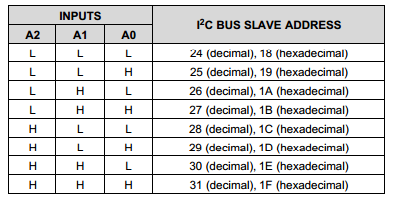

I2C（7）
PCA9557
地址定义
S800板上器件从机地址
字节的前面7位组成了从机地址。第8位决定了消息的方向。首字节的R/S位为0表示主机将向所选择的从机发送信息。该位为1表示主机将接收来自从机的信息。
带有I2C总线的器件除了有从机地址（Slave Address）外，还有数据地址（也称子地址）。从机地址是指该器件在I2C总线上被主机寻址的地址，而数据地址是指该器件内部不同部件和存储单元的编址。
PCA9557

Slide 42
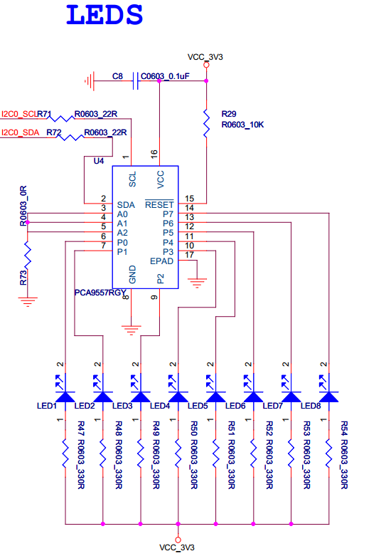
I2C（8）
PCA9557
地址定义
S800板上器件从机地址
PCA9557接线图
从机地址0x18

Slide 43
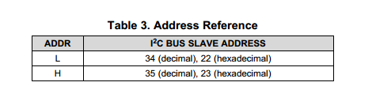
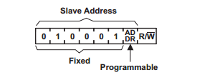
I2C（9）
PCA9557
地址定义
S800板上器件从机地址
TCA6424

Slide 44
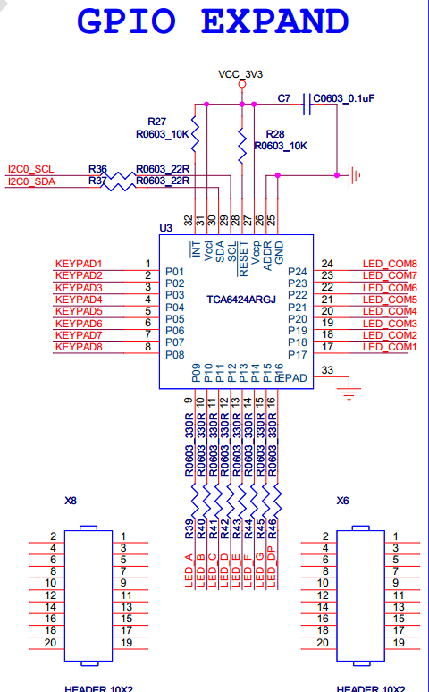
I2C（10）
PCA9557
地址定义
S800板上器件从机地址
TCA6424接线图
从机地址0x22
TCA6424为I2C转24位GPIO扩展芯片，
分为3组，每组8位。在板上分别为：
P0为按键SW1-SW8；
P1为动态共阴数码管的脚位信号，高
电平时点亮相应的笔划；
P2为动态共阴数码管的片选信号，当
为高电平时，驱动对应的8050三极管
导通，从而选通对应的位。

Slide 45
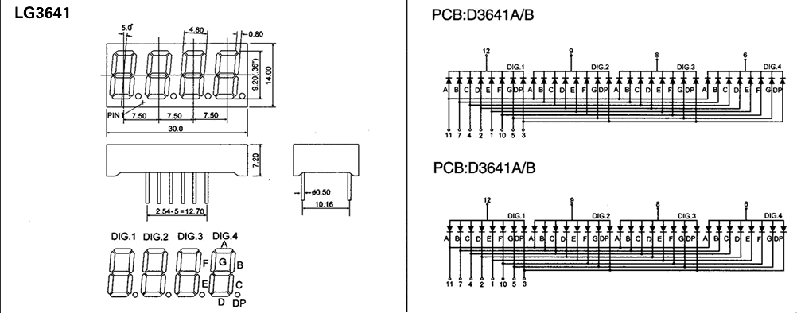
I2C（11）
PCA9557
地址定义
S800板上器件
LG3641A共阴4位数码管原理图

Slide 46
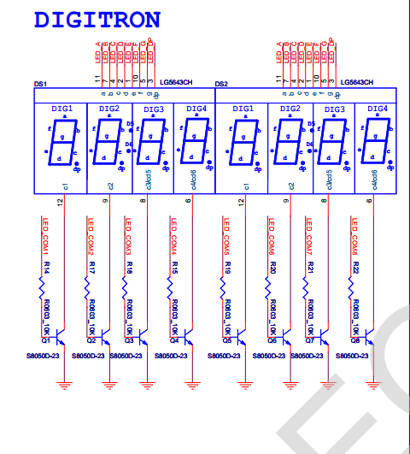
I2C（12）
PCA9557
地址定义
S800板上器件
TCA6424扩展GPIO接线图
LG3641A接线
TCA6424的使用分为两步：
TCA6424初始化，即将端口P0配置
为输入，P1，P2配置为输出。
对PCA9557的输出端口赋值。从而
点亮动态数码管。

Slide 47
I2C（13）
PCA9557
地址定义
S800板上I2C器件编程-预定义
#define TCA6424_I2CADDR 0x22
#define PCA9557_I2CADDR 0x18
#define PCA9557_INPUT 0x00
#define PCA9557_OUTPUT 0x01
#define PCA9557_POLINVERT 0x02
#define PCA9557_CONFIG 0x03
#define TCA6424_CONFIG_PORT0 0x0c
#define TCA6424_CONFIG_PORT1 0x0d
#define TCA6424_CONFIG_PORT2 0x0e
#define TCA6424_INPUT_PORT0 0x00
#define TCA6424_INPUT_PORT1 0x01
#define TCA6424_INPUT_PORT2 0x02
#define TCA6424_OUTPUT_PORT0 0x04
#define TCA6424_OUTPUT_PORT1 0x05
#define TCA6424_OUTPUT_PORT2 0x06

Slide 48
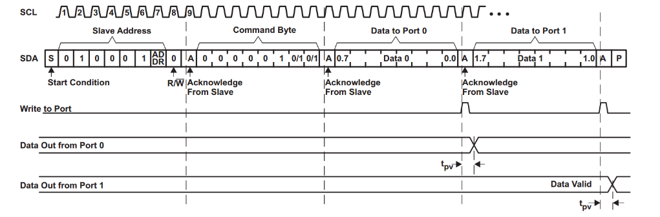
I2C（14）
PCA9557
地址定义
S800板上I2C器件编程
I2C写命令
从机地址写-命令字节-写数据0-写数据1-停止

Slide 49
I2C（15）
PCA9557
地址定义
S800板上I2C器件编程-写数据端口
uint8_t I2C0_WriteByte(uint8_t DevAddr, uint8_t RegAddr, uint8_t WriteData){
uint8_t rop;
while(I2CMasterBusy(I2C0_BASE)){};
I2CMasterSlaveAddrSet(I2C0_BASE, DevAddr, false);
I2CMasterDataPut(I2C0_BASE, RegAddr);
I2CMasterControl(I2C0_BASE, I2C_MASTER_CMD_BURST_SEND_START);
while(I2CMasterBusy(I2C0_BASE)){};
rop = (uint8_t)I2CMasterErr(I2C0_BASE);
I2CMasterDataPut(I2C0_BASE, WriteData);
I2CMasterControl(I2C0_BASE, I2C_MASTER_CMD_BURST_SEND_FINISH);
while(I2CMasterBusy(I2C0_BASE)){};
rop = (uint8_t)I2CMasterErr(I2C0_BASE);
return rop;
}

Slide 50
I2C（16）
PCA9557
地址定义
S800板上I2C器件编程-初始化
void S800_I2C0_Init(void){
uint8_t result;
SysCtlPeripheralEnable(SYSCTL_PERIPH_I2C0);
SysCtlPeripheralEnable(SYSCTL_PERIPH_GPIOB);
GPIOPinConfigure(GPIO_PB2_I2C0SCL);
GPIOPinConfigure(GPIO_PB3_I2C0SDA);
GPIOPinTypeI2CSCL(GPIO_PORTB_BASE, GPIO_PIN_2);
GPIOPinTypeI2C(GPIO_PORTB_BASE, GPIO_PIN_3);
I2CMasterInitExpClk(I2C0_BASE,ui32SysClock, true); //config I2C0 400k
I2CMasterEnable(I2C0_BASE);
result = I2C0_WriteByte(TCA6424_I2CADDR,TCA6424_CONFIG_PORT0,0x0ff); //config port 0 as input
result = I2C0_WriteByte(TCA6424_I2CADDR,TCA6424_CONFIG_PORT1,0x0); //config port 1 as output
result = I2C0_WriteByte(TCA6424_I2CADDR,TCA6424_CONFIG_PORT2,0x0); //config port 2 as output
result = I2C0_WriteByte(PCA9557_I2CADDR,PCA9557_CONFIG,0x00); //config port as output
result = I2C0_WriteByte(PCA9557_I2CADDR,PCA9557_OUTPUT,0x0ff); //turn off the LED1-8
}

Slide 51
I2C（17）
PCA9557
地址定义
S800板上I2C器件编程-编程示例
result = I2C0_WriteByte(TCA6424_I2CADDR,TCA6424_OUTPUT_PORT1,seg7[0]);//write port 1
result = I2C0_WriteByte(TCA6424_I2CADDR,TCA6424_OUTPUT_PORT2,0x1);//write port 2
result = I2C0_WriteByte(PCA9557_I2CADDR,PCA9557_OUTPUT, 0x0);//write PCA9557 0
第一行表示写数码管段码，将0对应的七段显示码写入
第二行表示选通数码管位段，此处选通最左边的一位，即在第1位显示“0”
第三行表示对PCA9557写入0，即点亮全部的LED

Slide 52
UART(1)
PCA9557
地址定义
UART简介
Universal Asynchronous Receivers/Transmitters通用异步收发器是实现设备间异步串行通信的关键模块。
UART是一种通用串行数据总线，用于异步通信。该总线双向通信，可以实现全双工传输和接收。在嵌入式设计中，UART用于主机与辅助设备通信，如汽车音响与外接AP之间的通信，与PC机通信包括与监控调试器和其它器件，如EEPROM通信。 UART通信时需保证收发两端的帧格式一致，否则会出现通信错误
TM4C1294NCPDT UART
8个标准的UART
16个8位FIFO用于TX和RX，减少CPU中断服务时间
FIFO触发深度可调整，1/8, 1/4, 1/2, 3/4, and 7/8
IRDA格式红外支持
ISO7816 SD卡格式支持
可编程串行传输字符
5，6，7，8位每字符
EVEN，ODD，STICK或没有奇偶校验位
1-2位停止位
可有可无
1~2位
Data 从低到高
起始位
数据位（5～8位）
奇偶校验位
停止位
Start
Parity bit
Stop bit

Slide 53
UART(2)
PCA9557
地址定义
UART常用电路接口说明
UART只定义了串行通讯的逻辑层，即字符传送的格式与速率，但对于利用于UART进行传输的物理电平接口需要另外定义，因此根据接口电平的不同与控制方式的不同，产生了RS-232与RS-485标准。
RS-232
RS-232是PC机与设备通信里应用最广泛的一种串行接口。它被定义为一种在低速率串行通讯中增加通讯距离的单端标准，由于其最大通信距离的限制，因此它常用于本地设备之间的通信。RS232标准定义逻辑“1”信号相对于地为-3到-15伏，而逻辑“0”相对于地为+3到+15伏。所以，当一个微控制器中的UART相连于PC时，它需要一个RS232驱动器来转换电平。
最高传输率20Kb/S
最大传输距离约为15m
单端传输，共模抑制比低

Slide 54
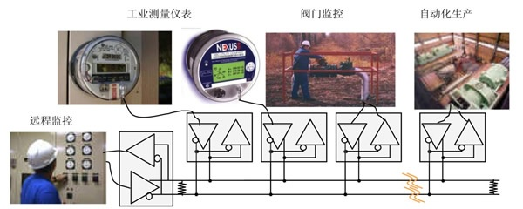
UART(3)
RS-485
RS-485是一种常用远距离和多机通信的串行接口。RS-485只是定义电压和阻抗
与TTL电平兼容
传输距离可达1200m
双端传输，共模抑制比高
需要RS485驱动器来将单端信号转换为双端信号

Slide 55
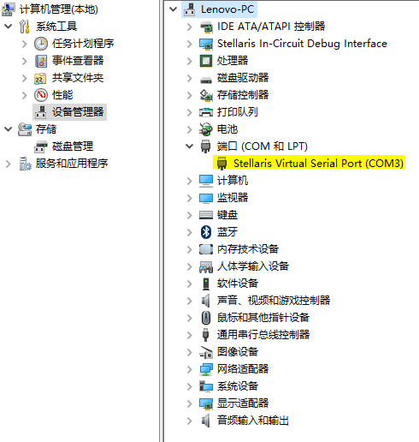
UART(4)
PCA9557
地址定义
EK-TM4C1294XL的虚拟UART
EK-TM4C1294XL通过MICRO-USB线与电脑连接后，
（驱动已安装好）正常情况在PC端会至少看到2个设备
1个是ICDI在线调试工具，第二个是虚拟串口。
这个虚拟串口可以用来作为MCU UART 正常通讯或是
作为BOOTLOAD使用。
在默认跳线时，此虚拟串口与TM4C1294NCPDT CPU
的PA0(U0RX)，PA1(U0TX）相连接。即占用了U0的串口
任意选择一款PC端串行口通讯软件，在正确配置了控制
板的UART口后即可实现PC与控制板的通讯
设备管理器截图如右所示

Slide 56
UART(5)
PCA9557
地址定义
UART初始化配置
引脚配置
SysCtlPeripheralEnable(SYSCTL_PERIPH_UART0);
SysCtlPeripheralEnable(SYSCTL_PERIPH_GPIOA); //Enable PortA
while(!SysCtlPeripheralReady(SYSCTL_PERIPH_GPIOA)); //Wait for the GPIO moduleA ready
GPIOPinConfigure(GPIO_PA0_U0RX); // Set GPIO A0 and A1 as UART pins.
GPIOPinConfigure(GPIO_PA1_U0TX);
GPIOPinTypeUART(GPIO_PORTA_BASE, GPIO_PIN_0 | GPIO_PIN_1);
波特率及帧格式设置
// Configure the UART for 115,200, 8-N-1 operation.
UARTConfigSetExpClk(UART0_BASE, ui32SysClock,115200,(UART_CONFIG_WLEN_8 | UART_CONFIG_STOP_ONE |UART_CONFIG_PAR_NONE));
FIFO配置（可选）

Slide 57
UART(6)
PCA9557
地址定义
UART数据收发原理
UART通过TX脚发送数据，通过RX脚接收数据。因此可以实现全双工收发。
在数据收发的过程中，通常采用阻塞式和非阻塞式两种方式来进行。
阻塞式即在发送或接收数据过程中，始终查询状态，占用CPU时间，只有发送或接收结束后才退出
非阻塞式即在执行到发送或接收函数时，发送函数仅仅将数据推送给寄存器，并不保证传送成功，如果能传送则返回TRUE，否则返回FALSE；接收函数仅仅检查接收状态并返回，如果没有收到数据则返回FALSE，如果收到则返回TRUE

Slide 58
UART(7)
PCA9557
地址定义
阻塞式编程
数据发送
将数据发送到TX FIFO，如果FIFO没有空，一直等待到FIFO有空
UARTCharPut(UART0_BASE，0x41)；
UARTCharPut(UART0_BASE，‘A’)；
数据接收
检查接收FIFO，直到接收到一个数据才返回
receive_data = UARTCharGet(UART0_BASE)；

Slide 59
UART(8)
PCA9557
地址定义
非阻塞式编程
数据发送
将数据发送到TX FIFO，如果FIFO没有空，返回FALSE，否则返回TRUE
tran_status = UARTCharPutNonBlocking(UART0_BASE，0x41)；
数据接收
int32格式,如果FIFO有数据，则返回数据，如果无则返回-1
receive_data = UARTCharGetNonBlocking (UART0_BASE)；
通常采用如下形式配合使用
if (UartCharsAvail(UART0_BASE)
receive_data = UARTCharGetNonBlocking (UART0_BASE)；

Slide 60
UART(9)
PCA9557
地址定义
UART的中断
当UART发送或接收到一个数据后，会置位相应的中断标志位，如果允许中断，则会进入中断（发送中断或接收中断），使用中断能够减少主程序中消耗的时间，提高效率。
因为UART的中断关联了发送或接收，因此不能象单一中断如SYSTICK等，由CPU在进入中断后自动清除中断标志位，只能由编程人员根据情况清除中断标志位。如果中断标志位不清除，会导致反复的进出中断。

Slide 61
UART(10)
PCA9557
地址定义
UART的中断编程
在中断中不推荐阻塞式编程，否则会导致在中断的停留时间过长
int32_t uart0_int_status;
uart0_int_status= UARTIntStatus(UART0_BASE, true); // Get the interrrupt status
UARTIntClear(UART0_BASE, uart0_int_status);//Clear the asserted interrupt
while(UARTCharsAvail(UART0_BASE)) {
//Read the next character from the UART and write it back to the UART.
UARTCharPutNonBlocking(UART0_BASE,UARTCharGetNonBlocking(UART0_BASE));
｝

Slide 62
谢谢！

